Slide 1

Programación de computadoras
Licenciatura en Sistemas – UNIDAD 1: Printf – Scanf - Operadores
Equipo docente: Jorge Golfieri, Natalia Romero y Nicolás Perez
Mails: jgolfieri@hotmail.com , nataliab_romero@yahoo.com.ar y nperez_dcao_smn@outlook.com
Facebook: https://www.facebook.com/groups/171510736842353
Git: https://github.com/UNLASistemasProgramacion/Programacion-de-Computadoras
E-mail: programacion.sistemas.unla@gmail.com
Grupo Wpp: https://chat.whatsapp.com/LcUv8AWKlya1qs0BKV04BQ
Instagram: https://www.instagram.com/ddpyt/

Slide 2
U1:Primeros pasos - printf
#include <stdio.h>
#include <stdlib.h>
int main()
{
printf("Bienvenidos a programación de Computadoras con el lenguaje C");
return 0;
}

Slide 3
U1:Primeros pasos - printf
#include <stdio.h>
#include <stdlib.h>
int main()
{
printf("Bienvenidos a programacion de Computadoras");
printf("Utilizando lenguaje C");
return 0;
}

Slide 4
U1:Primeros pasos - printf
#include <stdio.h>
#include <stdlib.h>
int main()
{
printf("Bienvenidos a programacion de Computadoras\n");
printf("Utilizando lenguaje C");
//El \n nos permite dejar tantos renglones como se nos antoje
//el “//” nos sirve para escribir comentarios que nos ayudan a leer el código
/*/El * / nos sirve para comenzar comentarios
en varios renglones, hasta tener el simbolo -----> */
return 0; //return 0 lo usaremos para indicar que termina el programa
}

Slide 5
U1:Primeros pasos - printf
#include <stdio.h>
#include <stdlib.h>
//Programa que nos pregunta la edad
int main()
{
printf(“Ingrese su edad por favor: ");
//El printf muchas veces lo usaremos para darle ordenes al operador
// de la pc, para que ingrese por teclado.
return 0;
}

Slide 6
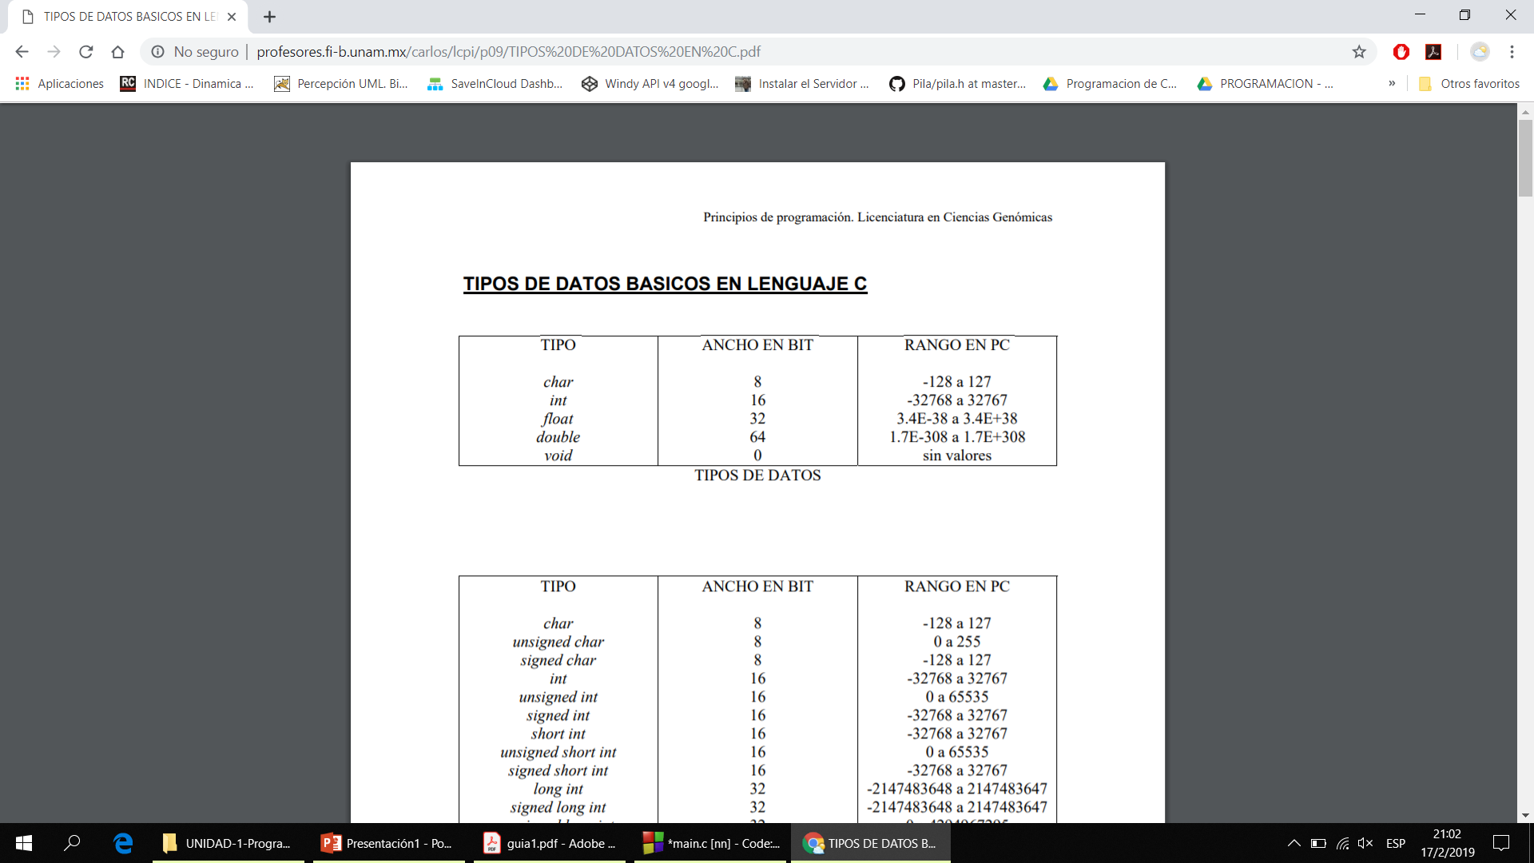
UI: Tipos de datos en C
Int main(){
//Declaro las variables
int a; float b; double d,e,f;
char g;
return 0;}

Slide 7
UI: Del pseudo-Codigo a c
Inicio algoritmo
numero edad1, edad2, promEdad
escribir(“Ingrese la edad nro 1”); leer(edad1);
escribir(“Ingrese la edad nro 2”);
leer(edad2);
promEdad = (edad1+edad2)/2;
escribir(“El promedio es: “, promEdad);
Fin Algoritmo
#include <stdio.h>
#include <stdlib.h>
int main(){ //inicio del algoritmo
int edad1, edad2;
float promEdad;
printf (“Ingrese la edad nro1 \n”);
scanf(“%d”, &edad1);
printf (“Ingrese la edad nro2 \n”);
scanf(“%d”, &edad2);
promEdad = (edad1+ edad2)/2;
printf(“El promedio es: %f”, promEdad);
return 0; //fin algoritmo

Slide 8
UI: Del seudo-Codigo a c
Vemos entonces que traducir del seudocódigo a C es muy simple, lo mas complejo de entender será el cambio de LEER(x) a scanf(…).
El scanf tiene la siguiente estructura:
scanf(“%mascaraDeDato”, &dato);
La mascara dependerá del tipo de dato que queremos cuargar. Por ejemplo si queremos guardar un entero (int), debemos usar la mascara “%d”.
Ejemplos que mas usaremos:
int n;
printf("Introduce un numero: ");
scanf("%d",&n);
char m;
printf("Introduce un caracter: ");
scanf("%c",&m);
// Notese la ausencia de &
char cad[20];
printf("Introduce una palabra: ");
scanf("%s",cad);
Float numero;
printf("Introduce un numero con coma: ");
scanf("%f",&numero);

Slide 9
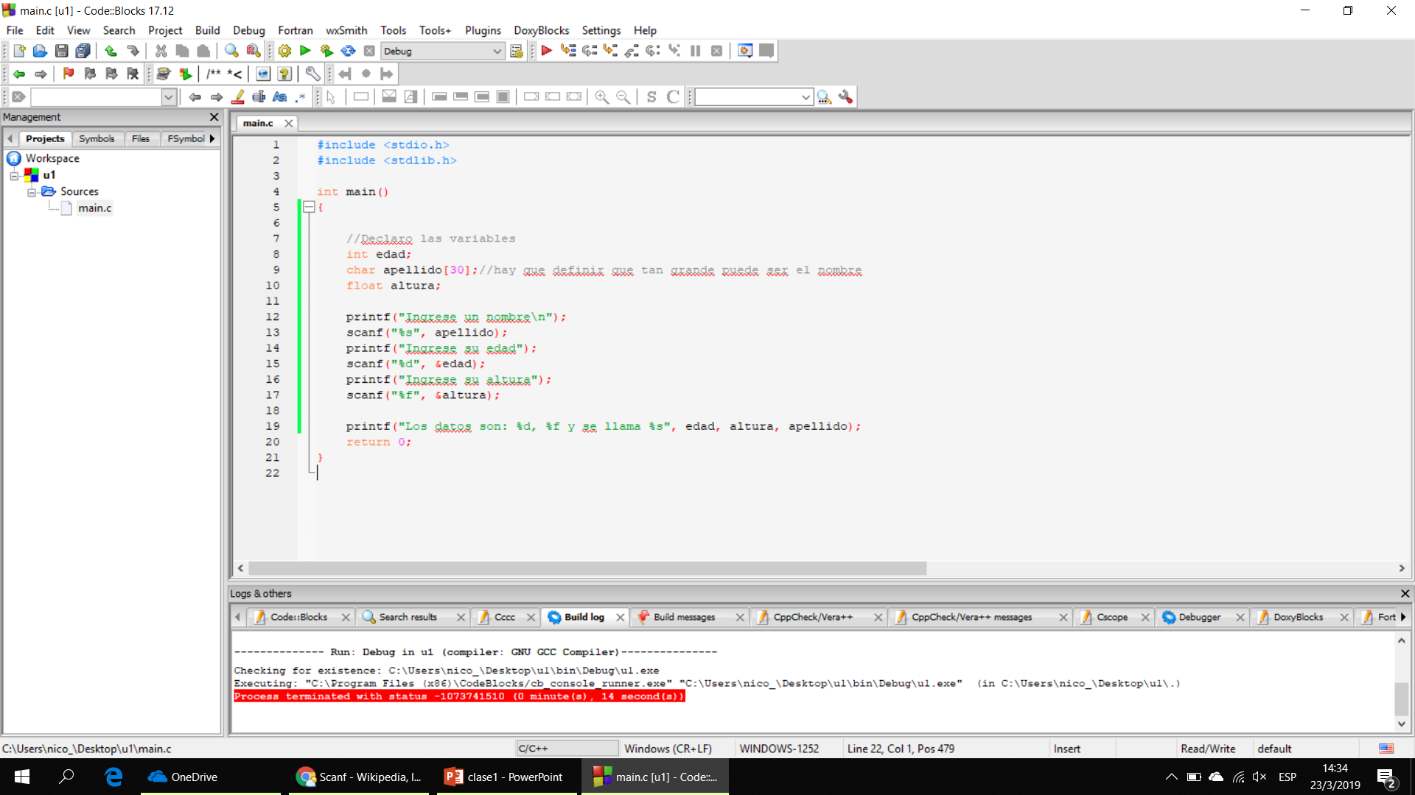
UI: Del seudo-Codigo a c
Ejemplo 1: Pedir por pantalla, edad, apellido y altura, guardarlos en variables. Mostrar lo que se ingreso.

Slide 10
UI: Del seudo-Codigo a c
Ejercicio 1: Pedir por pantalla 2 números y sumarlos. Mostrar el resultado.
Ejercicio 2: Pedir por pantalla 2 números y dividirlos, mostrar el resultado.
Ejercicio 3: Pedir por pantalla nombre, apellido, edad, altura y genero de una persona, mostrar los datos por pantalla.
Ejercicio 4: Explicar que muestra por pantalla cada línea.
int a = 1;
int b = 2;
printf("Que muestra: %d \n" , 3==5);
printf("Que muestra: %d \n" , 3<=5);
printf("Que muestra: %d \n" , -3<=-5);
printf("Que muestra: %d \n" , (3<=5)&&(3==3));
printf("Que muestra: %d \n" , (a<=b)||(b==4));
printf("Que muestra: %d \n" , (a<=b)||(b==4));
printf("Que muestra: %d \n" , (8 % 3));
Ejercicio 5: Mostrar el resultado de (a==b)&&((3<b)||(b<a) ), a y b son ingresados por el usuario.

Slide 11
Programación de computadoras
Licenciatura en Sistemas – UNIDAD 2: IF – CASE
Equipo docente: Jorge Golfieri, Natalia Romero y Nicolás Perez
Mails: jgolfieri@hotmail.com , nataliab_romero@yahoo.com.ar y nperez_dcao_smn@outlook.com
Facebook: https://www.facebook.com/groups/171510736842353
Git: https://github.com/UNLASistemasProgramacion/Programacion-de-Computadoras
E-mail: programacion.sistemas.unla@gmail.com
Grupo Wpp: https://chat.whatsapp.com/LcUv8AWKlya1qs0BKV04BQ
Instagram: https://www.instagram.com/ddpyt/

Slide 12
U2:Condiciones – decisiones
Ejemplo: Pedir un numero por consola y decir ES PAR, o ES IMPAR. ¿Cómo era en el ingreso con seudo código?
Entero n;
Escribir(“Ingrese un numero”);
Leer(n);
Si (n mod 2 == 0)
Escribir (“Es par”);
SINO Escribir (“Es impar”);
FINSI
#include <stdio.h>
#include <stdlib.h>
int main()
{
int n;
printf("Ingrese un numero por favor \n");
scanf("%d", &n);
if ((n%2)==0){
printf("ES PAR");
}else printf("ES IMPAR");
return 0;
}

Slide 13
U2:Condiciones – decisiones
Otras formas
#include <stdio.h>
#include <stdlib.h>
int main()
{
int n;
printf("Ingrese un numero por favor \n");
scanf("%d", &n);
switch (n%2){
case 0: printf("ES PAR");
break;
case 1: printf("ES IMPAR");
break;
}//Cierro el switch
return 0;
}
#include <stdio.h>
#include <stdlib.h>
int main()
{
int n;
printf("Ingrese un numero por favor \n");
scanf("%d", &n);
if ((n%2)==0){
printf("ES PAR");
}
if ((n%2)!=0){
printf("ES IMPAR");
}
return 0;
}

Slide 14
U2:Condiciones – decisiones
Ejercicio 6: Pedir que se ingrese un numero, de decir si cumple con que sea par y múltiplo de 5.
Ejercicio 7: Pedir dos números, mostrar por pantalla el mayor de ellos
Ejercicio 8: Pedir por pantalla 3 números, mostrar los 3 números de mayor a menor.
Ejercicio 9: Pedir el peso y la altura de una persona, calcular el índice de masa corporal y en base el resultado mostrar:
Ejercicio 10: Ingresar un año por teclado, una vez ingresado mostrar por pantalla, ESTE AÑO ES BISIESTO o ESTE AÑO NO ES BISIESTO.
Un año es bisiesto si es múltiplo de 4, y (no termina en 00 o es divisible por 400).
Ejercicio 11: Ingresar un numero que represente un día de la semana, y mostrar por pantalla 1 – Lunes, …. 7 – Domingo, cualquier otro numero ERROR.
Peso inferior al normal | Menos de 18.5
Normal | 18.5 – 24.9
Peso superior al normal | 25.0 – 29.9
Obesidad | Más de 30.0

